Slide 1
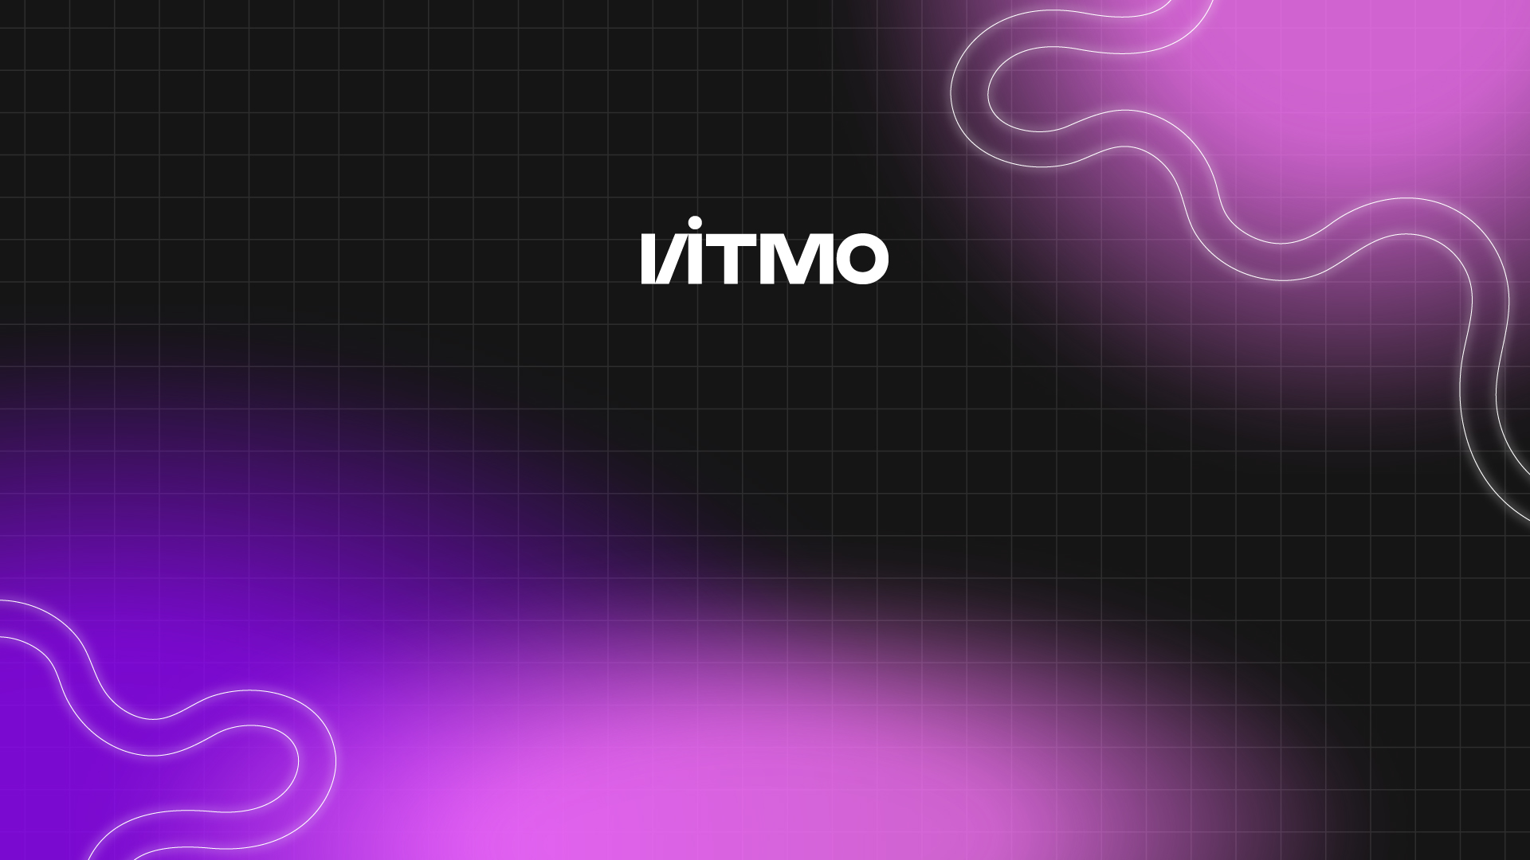
SDN и IoT
Выполнил: Ивахнюк В.С. К34212
Проверил: Шкребец Александр Евгеньевич

Slide 2
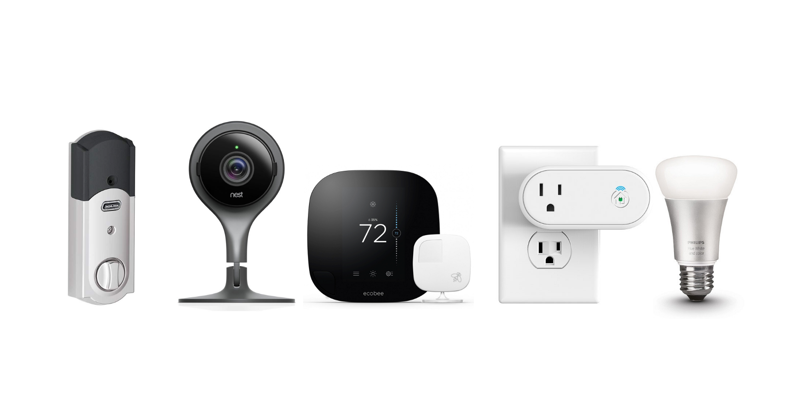
Введение
Интернет вещей (IoT) — это концепция, в которой физические устройства, оснащённые датчиками, программным обеспечением и сетевыми интерфейсами, взаимодействуют друг с другом и с внешними системами через интернет.

Slide 3
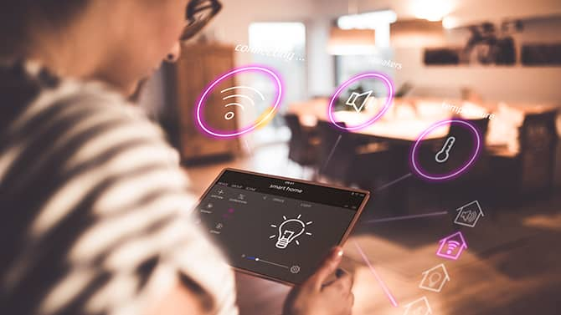
Проблемы IoT-сетей
Рост популярности IoT идет со своим набором вызовов для индустрии сетей. Экспоненциальный рост количества устройств, уязвимость к кибератакам, слабая гибкость и объем данных являются испытаниями для традиционных сетей.

Slide 4
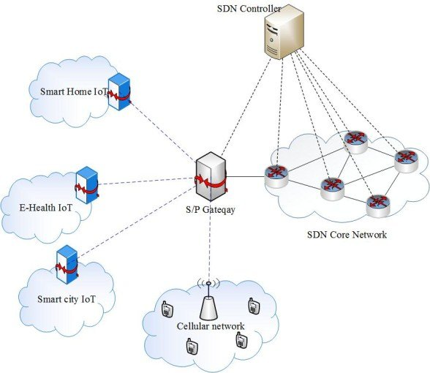
Синергия SDN и IoT
Вся концепция IoT была построенна основываясь на SDN, в связи с набором ключевых возможностей, связанных с данной архитектурой, необходимых для жизнеспособности интернета вещей
Гибкость
Масштабирование
Безопасность
Оптимизация
Notes:
проблема сетевых коммуникаций
вообще почему такие задачи перед нами стоят
почему все так сложно сделано
почему такие иерархические стэки
почему такое большое количество инкапсуляции применяется при передаче
так далее . потом поговорим :
о модели ISO OSI
о том как у нас данные путешествуют по сетевому стеку
об уровнях и на значениях этих уровней и
на примере взаимодействие сетевого и канального уровня мы разберем зачем нужна такая многоуровневая адресация
именно при столкновении инкапсуляции данных сетевого уровня при передаче по канальным уровням мы как раз и у самым ярким образом видим зачем нам нужно многоуровневая адресация

Slide 5
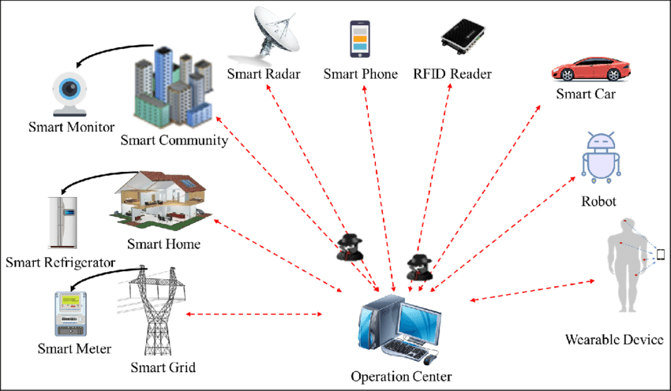
Масштабируемость с SDN
Одним из главных преимуществ SDN для IoT является возможность управления большим количеством устройств, что гораздо сложнее в традиционных сетях. Избавление от индивидуальной настройки устройств и переход к централизованному управлению являются неоспоримым преимуществом.
Notes:
com-порт, usb порт.
у нас не 2 узла, у нас разные системы, разная разрядность, разная архитектура, разное коммуникационное оборудование. Реализовать в виде стандартного унифицированного решения не получается. Либо ограничиваем функциональность, либо принимаем действия по усложнению архитектуры взаимодействия. Пошли вторым путем.
Еще проблема организационная – люди, организации, страны,

Slide 6
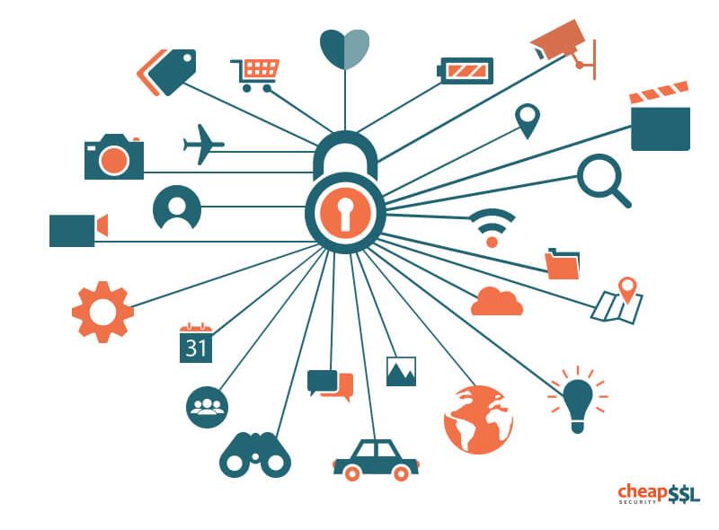
Улучшенная безопасность
.
IoT-устройства часто становятся мишенью для кибератак из-за их уязвимостей. SDN позволяет повысить безопасность IoT-сетей за счёт централизованного управления политиками безопасности.
Notes:
com-порт, usb порт.
у нас не 2 узла, у нас разные системы, разная разрядность, разная архитектура, разное коммуникационное оборудование. Реализовать в виде стандартного унифицированного решения не получается. Либо ограничиваем функциональность, либо принимаем действия по усложнению архитектуры взаимодействия. Пошли вторым путем.
Еще проблема организационная – люди, организации, страны,

Slide 7
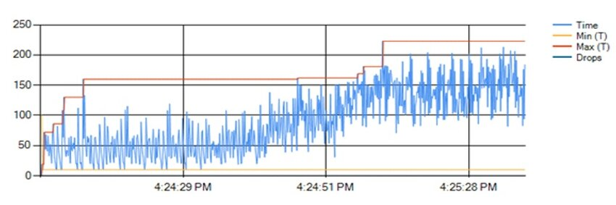
Оптимизация трафика и обработки данных
IoT-устройства генерируют огромные объёмы данных, которые необходимо обрабатывать в реальном времени. SDN помогает оптимизировать трафик и распределять нагрузку между серверами.
Notes:
com-порт, usb порт.
у нас не 2 узла, у нас разные системы, разная разрядность, разная архитектура, разное коммуникационное оборудование. Реализовать в виде стандартного унифицированного решения не получается. Либо ограничиваем функциональность, либо принимаем действия по усложнению архитектуры взаимодействия. Пошли вторым путем.
Еще проблема организационная – люди, организации, страны,

Slide 8
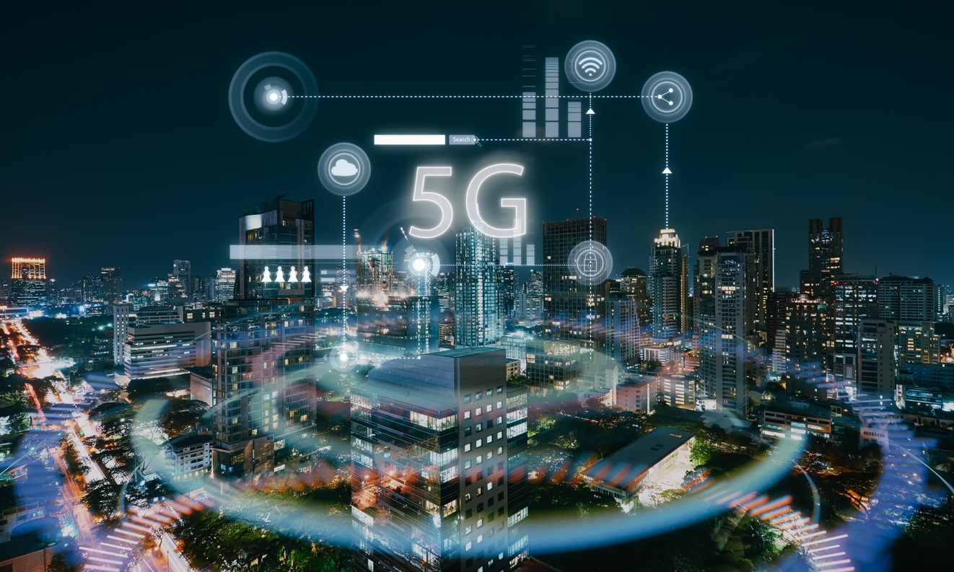
Будущее SDN и IoT
SDN и IoT будут продолжать развиваться вместе, создавая более умные и адаптивные сети. В будущем мы увидим ещё больше примеров использования SDN для управления IoT-устройствами, особенно с развитием сопутствующих технологий.
Notes:
com-порт, usb порт.
у нас не 2 узла, у нас разные системы, разная разрядность, разная архитектура, разное коммуникационное оборудование. Реализовать в виде стандартного унифицированного решения не получается. Либо ограничиваем функциональность, либо принимаем действия по усложнению архитектуры взаимодействия. Пошли вторым путем.
Еще проблема организационная – люди, организации, страны,

Slide 9
Вывод
Notes:
com-порт, usb порт.
у нас не 2 узла, у нас разные системы, разная разрядность, разная архитектура, разное коммуникационное оборудование. Реализовать в виде стандартного унифицированного решения не получается. Либо ограничиваем функциональность, либо принимаем действия по усложнению архитектуры взаимодействия. Пошли вторым путем.
Еще проблема организационная – люди, организации, страны,

Slide 10
Спасибо за внимание!
Notes:
com-порт, usb порт.
у нас не 2 узла, у нас разные системы, разная разрядность, разная архитектура, разное коммуникационное оборудование. Реализовать в виде стандартного унифицированного решения не получается. Либо ограничиваем функциональность, либо принимаем действия по усложнению архитектуры взаимодействия. Пошли вторым путем.
Еще проблема организационная – люди, организации, страны,

